Slide 1
আসসালামু আলাইকুম
আজকের ক্লাসে সবাইকে স্বাগতম

Slide 2
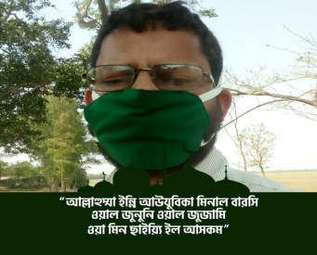
জনসচেনতায়ঃ
হাফছা মজুমদার মহিলা ডিগ্রী কলেজ, জকিগঞ্জ,সিলেট।
Notes:
মোঃ রোকন উদ্দীন , প্রভাষক, হাফছা মজুমদার মহিলা ডিগ্রী কলেজ, সিলেট । মোবাইলঃ ০১৭৫১২৩২১৯৮

Slide 3
শিক্ষক পরিচিতি
নামঃ মো: রোকন উদ্দীন
পদবীঃ প্রভাষক
ইসলামের ইতিহাস ও সংস্কৃতি বিভাগ
হাফছা মজুমদার মহিলা ডিগ্রী কলেজ
মোবাইল: ০১৭৫১২৩২১৯৮
ইমেইল:
rokunuddin1983@gmail.com
শিক্ষক বাতায়ন:
mdrokun985@gmail.com
FB: Rokun bin hamid
Notes:
মোঃ রোকন উদ্দীন , প্রভাষক, হাফছা মজুমদার মহিলা ডিগ্রী কলেজ, সিলেট । মোবাইলঃ ০১৭৫১২৩২১৯৮

Slide 4
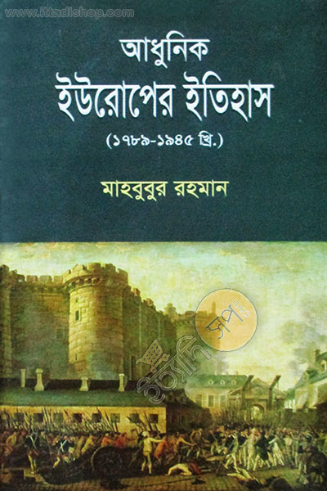
পাঠ পরিচিতি
* বিষয়ঃ ইসলামের ইতিহাস ও সংস্কৃতি (৫ম পত্র)
* শ্রেণিঃ ডিগ্রি ৩য় বর্ষ
[আধুনিক ইউরোপেরইতিহাস
( ১৭৮৯-১৯৪৫খ্রি.)]
অধ্যায় -১২তম
প্রথম বিশ্বযুদ্ধ,লীগ অব নেশনস
Notes:
মোঃ রোকন উদ্দীন , প্রভাষক, হাফছা মজুমদার মহিলা ডিগ্রী কলেজ, সিলেট । মোবাইলঃ ০১৭৫১২৩২১৯৮

Slide 5
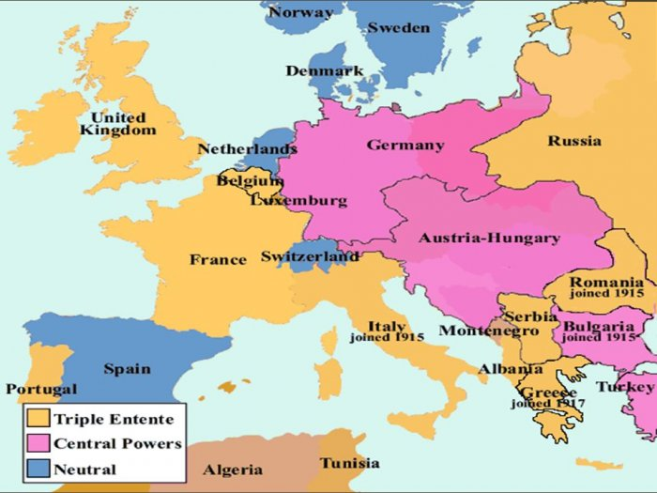
লক্ষ করি নিচের স্থির চিত্রের সাথে পরিচয় হয়
মানচিত্রে তৎকালীন বিবাদমান
পক্ষগুলো
Notes:
মোঃ রোকন উদ্দীন , প্রভাষক, হাফছা মজুমদার মহিলা ডিগ্রী কলেজ, সিলেট । মোবাইলঃ ০১৭৫১২৩২১৯৮

Slide 6
১৯১৭ সালে প্রথম বিশ্বযুদ্ধে অংশগ্রহণকারী রাষ্ট্রসমূহের মানচিত্র। মিত্রশক্তির দেশসমূহ সবুজ বর্ণের, কেন্দ্রীয় শক্তির দেশসমূহ কমলা বর্ণের এবং নিরপেক্ষ দেশসমূহ ধূসর বর্ণের রং দ্বারা চিহ্নিত।
মিত্রশক্তি
কমলা
ধূসর

Slide 7
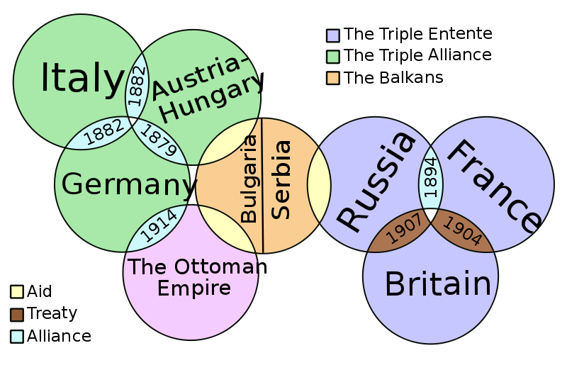
যুদ্ধের কিছু সময় আগের ইউরোপীয় অঞ্চলের
কূটনৈতিক বিন্যাস (বি. দ্র. খুব দ্রুতই যুদ্ধের
প্রাদুর্ভাব ছড়িয়ে পড়লে জার্মানি ও অটোমান
সাম্রাজ্য নিজেদের মধ্যে জোট গঠন করে)
Notes:
মোঃ রোকন উদ্দীন , প্রভাষক, হাফছা মজুমদার মহিলা ডিগ্রী কলেজ, সিলেট । মোবাইলঃ ০১৭৫১২৩২১৯৮

Slide 8
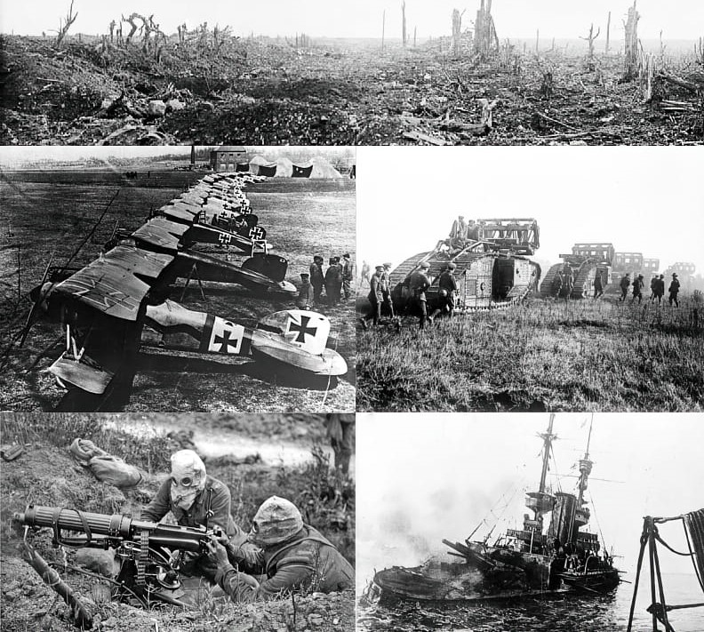
ধ্বংসাবসেস
Notes:
মোঃ রোকন উদ্দীন , প্রভাষক, হাফছা মজুমদার মহিলা ডিগ্রী কলেজ, সিলেট । মোবাইলঃ ০১৭৫১২৩২১৯৮

Slide 9
যুদ্ধ_
Notes:
মোঃ রোকন উদ্দীন , প্রভাষক, হাফছা মজুমদার মহিলা ডিগ্রী কলেজ, সিলেট । মোবাইলঃ ০১৭৫১২৩২১৯৮

Slide 10
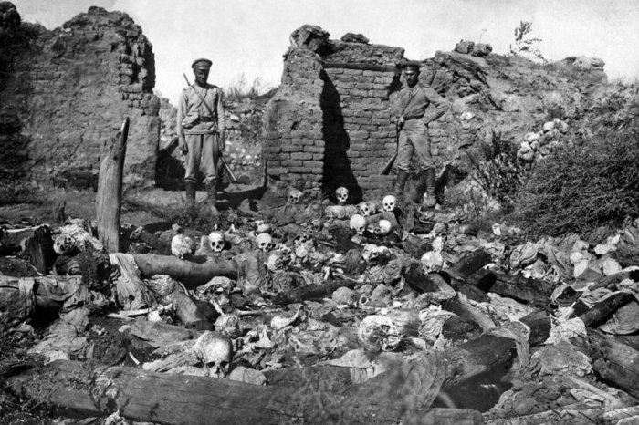
মানবসৃষ্ট মহাধ্বংসযজ্ঞ
Notes:
মোঃ রোকন উদ্দীন , প্রভাষক, হাফছা মজুমদার মহিলা ডিগ্রী কলেজ, সিলেট । মোবাইলঃ ০১৭৫১২৩২১৯৮

Slide 11
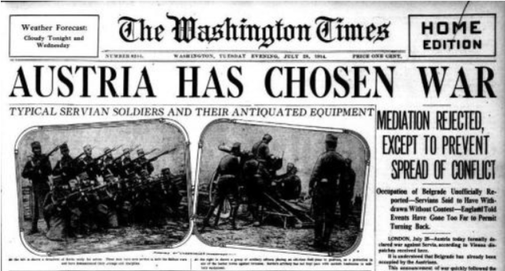
জার্মানির হঠকারিতাই ১ম
বিশ্বযুদ্ধের একটি বড় কারণ ছিল
অস্ট্রিয়া বেছে নেয়
যুদ্ধের পথ
মেজর জেনারেল জেমস বি. এস্টকোর্ট
Notes:
মোঃ রোকন উদ্দীন , প্রভাষক, হাফছা মজুমদার মহিলা ডিগ্রী কলেজ, সিলেট । মোবাইলঃ ০১৭৫১২৩২১৯৮

Slide 12
আজকের পাঠ
প্রথম বিশ্বযুদ্ধ
(First World War )
Notes:
মোঃ রোকন উদ্দীন , প্রভাষক, হাফছা মজুমদার মহিলা ডিগ্রী কলেজ, সিলেট । মোবাইলঃ ০১৭৫১২৩২১৯৮

Slide 13
শিখনফল
এই পাঠ শেষে শিক্ষার্থীরা -
০১। প্রথম বিশ্বযুদ্ধ সম্পর্কে বলতে পারবে ।
০২। প্রথম বিশ্বযুদ্ধের কারন ব্যাখ্যা করতে পারবে ।
০৩। ত্রি- শক্তি চুক্তি ও ত্রি- শক্তি আঁতাত সম্পর্কে বলতে পারবে ।
০৪। প্রথম বিশ্বযুদ্ধের ঘটনাপ্রবাহ বর্ণনা করতে পারবে ।
০৫। লীগ অব নেশনস সম্পর্কে বলতে পারবে ।
০৬। প্রথম বিশ্বযুদ্ধের ফলাফল মূল্যায়ন করতে পারবে ।
Notes:
মোঃ রোকন উদ্দীন , প্রভাষক, হাফছা মজুমদার মহিলা ডিগ্রী কলেজ, সিলেট । মোবাইলঃ ০১৭৫১২৩২১৯৮

Slide 14
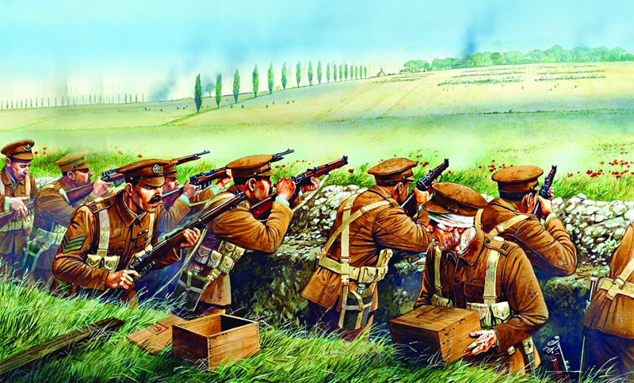
প্রথম বিশ্বযুদ্ধ ( ১৯১৪- ১৯১৮)
উনবিংশ শতাব্দীর শেষদিকে এবং বিংশ শতাব্দীর প্রথমদিকে ইউরোপে যে স্বার্থপরতা ও জাতীয়তাবাদী চেতনা দেখা দিয়েছিল তারই চরম পরিণতি হলো প্রথম বিশ্বযুদ্ধ । বসনিয়ার রাজধানী সারায়েভোতে অস্ট্রিয়ার যুবরাজ হত্যার মধ্য দিয়ে এ যুদ্ধের সূত্রপাত হয় । এই যুদ্ধ ১৯১৪ খ্রিঃ ২৮ জুলাই শুরু হয়ে ১৯১৮ খ্রিঃ ১১ নভেম্বর পর্যন্ত স্থায়ী হয়। এ যুদ্ধের ব্যাপকতা , ধ্বংসযজ্ঞ ও হতাহত পূর্বের য কোন যুদ্ধকে ছাড়িয়ে যায়। যুদ্ধের ক্ষয়ক্ষতি ও লোক ক্ষয়ে বিশ্বনেতৃবৃন্দ শঙ্কিত হয়ে পড়ে । ১৯১৯ খ্রি ভার্সাই সন্ধির মাধ্যমে এ যুদ্ধের পরিসমাপ্তি ঘটে ।
Notes:
মোঃ রোকন উদ্দীন , প্রভাষক, হাফছা মজুমদার মহিলা ডিগ্রী কলেজ, সিলেট । মোবাইলঃ ০১৭৫১২৩২১৯৮

Slide 15
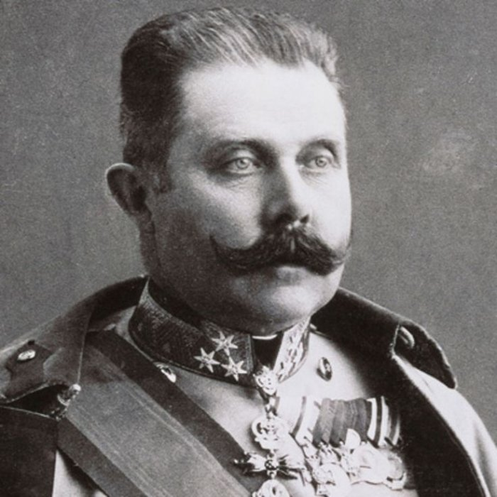
প্রত্যক্ষ কারনঃ
অস্ট্রিয়ার যুবরাজ হত্যা
১৯১৪ সালে অস্ট্রিয়ার যুবরাজ ফ্রাঞ্জ ফার্দিনান্দের হত্যাকাণ্ড ইউরোপের রাজনীতিতে চূড়ান্ত সংকটের জন্ম দেয়। ফার্দিনান্দ ছিলেন হ্যাবসবার্গ সিংহাসনের উত্তরাধিকারী। ১৯১৪ সালের ২৮ জুন ফার্দিনান্দ সামরিক বাহিনী পরিদর্শনের জন্য সস্ত্রীক বসনিয়ার রাজধানী সেরাজেভোতে আসেন। এই সময়ই সার্বিয়ান উগ্র জাতীয়তাবাদী সংগঠন ‘দ্যা ব্ল্যাক হ্যান্ড’ এর সদস্য গ্যাভ্রিলো প্রিন্সিপ যুবরাজকে হত্যা করে। ফলে প্রথম মহাযুদ্ধেরর বারুদ জ্বলে উঠে।
যুবরাজ ফার্দিনান্দ

Slide 16
প্রথম বিশ্বযুদ্ধের অর্থনৈতিক কারণ
International Political Economy, Marxism এর মতে সব কিছুই অর্থনীতির সাথে যুক্ত এবং বিশ্বের সকল ইতিহাস হলো অর্থনৈতিক ইতিহাস (Class Discrimination – শ্রেণী সংগ্রামের ইতিহাস)। প্রথম মহাযুদ্ধের পুর্বে ইউরোপের অন্যান্য দেশ, আফ্রিকা, এশিয়া এবং ল্যাটিন আমেরিকাতে নিজ নিজ কলোনি স্থাপন করে ফেলেছিলো।
ব্রিটিশ এবং ফ্রান্স অর্থনৈতিক ভাবে সুবিধাজনক অবস্থানে থাকলেও জার্মান দিন দিন এগিয়ে যাচ্ছিলো। সেই সময় জার্মান পণ্য ব্রিটিশ পণ্যের বাধার সম্মুখীন হয়। আগের সাম্রাজ্যবাদী শক্তির পাশে আরেকটি নতুন শক্তির আগমন ঘটে। যার ফল দ্বন্দ্ব। সাম্রাজ্যবাদী শক্তিগুলো নিজেদের মধ্যে সংঘাতের সূচনা করে যা পরবর্তীকালে বিশ্বযুদ্ধে পরিণত হয়।
Notes:
মোঃ রোকন উদ্দীন , প্রভাষক, হাফছা মজুমদার মহিলা ডিগ্রী কলেজ, সিলেট । মোবাইলঃ ০১৭৫১২৩২১৯৮

Slide 17
কূটনৈতিক ব্যর্থতা
এ যুদ্ধের জন্য দায়ী অন্য কারণগুলো হলো- কূটনৈতিক সঙ্কটের সর্ময়ের ঘটনাবলী। এর মধ্যে ছিল, উদ্দেশ্য নিয়ে বিভ্রান্তি (যেমন জার্মানি মনে করেছিল ব্রিটেন এ যুদ্ধে নিরপেক্ষ থাকবে), যুদ্ধের গতিপ্রকৃতি যা অবশ্যম্ভাবী ঘটে থাকে এবং কূটনৈতিক বিভ্রান্তি ও যোগাযোগের অভাবে সঙ্কট দ্রুত গতিতে ছড়িয়ে পড়ে।
ইউরোপীয় ও উপনিবেশ নিয়ে বৃহৎ শক্তিগুলোর (ইটালি, ফ্রান্স, জার্মানি, ব্রিটেন, অস্ট্রিয়া-হাঙ্গেরি ও রাশিয়া) মধ্যে কয়েক দশক ধরে চলা কূটনৈতিক দ্বন্দ্ব ১৯১৪ সালে এসে তাদের মধ্যকার উত্তেজনাকে ব্যাপক বাড়িয়ে তুলেছিল। ১৮৬৭ সাল থেকে ইউরোপে শক্তির ভারসাম্যে পরিবর্তন সরকারগুলোর মধ্যে সঙ্ঘাতের কারণ হয়ে দাঁড়ায়।
Notes:
মোঃ রোকন উদ্দীন , প্রভাষক, হাফছা মজুমদার মহিলা ডিগ্রী কলেজ, সিলেট । মোবাইলঃ ০১৭৫১২৩২১৯৮

Slide 18
এই যুদ্ধের কারণ সম্পর্কে কোনো মতৈক্যে পৌঁছা আজো সম্ভব হয়নি। কারণ প্রধান প্রধান বিষয়ে ঐতিহাসিকরা ভিন্ন ভিন্ন মত পোষণ করছেন। গোপন ঐতিহাসিক তথ্যপ্রাপ্তিতে বিলম্বের কারণে সময়ের ব্যবধানে যুক্তির পরিবর্তন ঘটেছে। কেউ কেউ জার্মানি ও অস্ট্রিয়া-হাঙ্গেরির পদক্ষেপকে প্রধান কারন বলছেন। তারা বলছেন, জার্মানি পরিকল্পিতভাবে ইউরোপীয় যুদ্ধে ছক তৈরি করেছিল। অন্যরা বলছেন, এ যুদ্ধ কোনো পরিকল্পিত লড়াই ছিল না। তারা আরো বলেছেন, জার্মানি ও অস্ট্রিয়া-হাঙ্গেরি এ যুদ্ধের ঝুঁকির কারণ ছিল। তবে রাশিয়া, ফ্রান্স, সার্বিয়া ও গ্রেট ব্রিটেনের ভূমিকাকেও এ যুদ্ধের কারণ বলে মনে করছেন তারা।
Notes:
মোঃ রোকন উদ্দীন , প্রভাষক, হাফছা মজুমদার মহিলা ডিগ্রী কলেজ, সিলেট । মোবাইলঃ ০১৭৫১২৩২১৯৮

Slide 19
পারস্পারিক সন্দেহ ও জোট গঠন
১৯১৪ সালের ২৮ জুন গ্যাবরিলো প্রিন্সিপ ফ্রাঞ্জ ফারনান্দকে হত্যা করে। এ ঘটনার পর যুদ্ধ ঘোষনা করা হয়। এরপর কয়েকটি দেশ পরস্পরকে সহায়তা করার চুক্তি স্বাক্ষর করে। এরা মিত্র দেশ হিসেবে পরিচিতি লাভ করে। যুদ্ধের চার বছরে অনেকগুলো দেশ কয়েকটি জোট গঠনের চুক্তি করে। এতে কোন কোন দেশের পক্ষে যুদ্ধ ঘোষনা করা ছাড়া আর কোন উপায় ছিল না।
রাশিয়ার হাত থেকে বাঁচতে জার্মানি ও অস্ট্রিয়া-হাঙ্গেরি ১৮৭৯ সালে জোট গঠন করে। সার্বিয়ার ওপর রাশিয়ার নিয়ন্ত্রণ প্রতিষ্ঠা ঠেকাতে ১৮৮১ সালে অস্ট্রিয়া ও সার্বিয়া একটি জোট গঠন করে। ইতালি যাতে রাশিয়ার পক্ষ না নেয় সেজন্য জার্মানি ও অস্ট্রিয়া-হাঙ্গেরি দেশটির সাথে জোট গঠন করে ১৮৮২ সালে।
Notes:
মোঃ রোকন উদ্দীন , প্রভাষক, হাফছা মজুমদার মহিলা ডিগ্রী কলেজ, সিলেট । মোবাইলঃ ০১৭৫১২৩২১৯৮

Slide 20
১৯১৪ সালে রাশিয়া, ব্রিটেন ও ফ্রান্স পৃথকভাবে শান্তিচুক্তি না করার একটি চুক্তি করে। রাশিয়া নিজেকে জার্মান-অস্ট্রিয়া-হাঙ্গেরির হামলা থেকে রক্ষা পেতে ফ্রান্সের সাথে একটি চুক্তি করে ১৮৯৪ সালে।
জার্মানি ক্রমবর্ধমান হুমকি মোকাবিলায় ব্রিটেন, ফ্রান্স ও রাশিয়া ১৯০৭ সালে একটি ত্রিপক্ষীয় চুক্তি করে। একই বছর ব্রিটেন ও রাশিয়া একটি মিত্রতার চুক্তি করে। এরআগে ১৯০৪ সালে ব্রিটেন ও ফ্রান্স একটি চুক্তি করে তবে তা কোন গঠনের চুক্তি ছিল না।

Slide 21
সাম্রাজ্যবাদ
কোন দেশ যখন অন্যদের ভুখন্ড দখল করে সেখানে তাদের নিজস্ব শাসন চালু করে তখন দেশটি সম্রাজবাদে পরিণত হয়। ১৯০০ সালে ব্রিটেনের সম্রাজ্য পাঁচটি মহাদেশ পর্যন্ত সমপ্রসারিত হয। ফ্রান্স আফ্রিকার বিশাল এলাকা শাসন করে। শিল্প বিপ্লবের ফলে দেশগুলোর বাজার সম্প্রসারন জরুরী হয়ে পড়ে। এনিয়ে জার্মানির সাথে ব্রিটেন ও ফ্রান্সের দ্বন্দ্বের সৃষ্টি হয। জার্মানি সম্রাজ্য বিস্তারে আফ্রিকায় প্রবেশ করে কিন্তু তারা ছোট কিছু এলাকা দখল করতে সক্ষম হয়।
Notes:
মোঃ রোকন উদ্দীন , প্রভাষক, হাফছা মজুমদার মহিলা ডিগ্রী কলেজ, সিলেট । মোবাইলঃ ০১৭৫১২৩২১৯৮

Slide 22
সমরবাদ
এ যুদ্ধের আরেকটি কারণ ছিল সমরবাদ। ইউরোপের শক্তিগুলোর বিভক্তি সেখানে ব্যাপক অস্ত্রপ্রতিযোগিতার সুত্রপাত ঘটে। ফ্রান্স ও জার্মানি উভয়েই ১৯৭০ থেকে ১৯১৪ সাল পর্যন্ত তাদের সেনা সংখ্যা বাড়িয়ে দ্বিগুণ করে। সাগরে নিয়ন্ত্রণ দখলে ব্রিটেন ও জার্মানি তীব্র প্রতিদ্বন্দ্বিতায় নামে। উভয়ে যুদ্ধজাহাজ তৈরি করে।
Notes:
মোঃ রোকন উদ্দীন , প্রভাষক, হাফছা মজুমদার মহিলা ডিগ্রী কলেজ, সিলেট । মোবাইলঃ ০১৭৫১২৩২১৯৮

Slide 23
জাতীয়তাবাদ
আরেকটি কারণ ছিল জাতীয়তাবাদ। নিজ দেশের অধিকার ও স্বার্থকে সর্বোচ্চ অধিকার দেয়া হচ্ছে জাতীয়তাবাদ। ইউরোপের দেশগুলো নিজেদেরকে অন্যদের থেকে শ্রেষ্ট বলে দাবি করতে থাকে।
Notes:
মোঃ রোকন উদ্দীন , প্রভাষক, হাফছা মজুমদার মহিলা ডিগ্রী কলেজ, সিলেট । মোবাইলঃ ০১৭৫১২৩২১৯৮

Slide 24
প্রথম বিশ্বযুদ্ধের ফলাফল:
১। বিশ্বযুদ্ধ -১ এ দেড় কোটি মানুষ নিহত হয়। প্রায় ২ কোটি মানুষ আহত হয়। এই মহাযুদ্ধে প্রায় ১৮৬ বিলিয়ন মার্কিন ডলার প্রত্যক্ষভাবে ও ১৫১ বিলিয়ন মার্কিন ডলার পরোক্ষভাবে খরচ হয়। যা ইতঃপূর্বে হওয়া যেকোনো যুদ্ধব্যয়ের চেয়ে অনেক বেশি।
২। ৪টি সাম্রাজ্যের পতন ঘটে। রোমানভ সাম্রাজ্য বা রুশ সাম্রাজ্য ১৯১৭ সালে, জার্মান ও অ্যাস্ট্রো-হাঙ্গেরিয়ান সাম্রাজ্য ১৯১৮ সালে এবং অটোমান সাম্রাজ্য ১৯২২ সালে।

Slide 25
৩। অস্ট্রিয়া, চেক স্লোভাকিয়া, এস্তোনিয়া, হাঙ্গেরি, লাটভিয়া, লিথুনিয়া এবং তুরস্ক স্বাধীন রাষ্ট্র হিসেবে গড়ে ওঠে। ৪। অটোমান সাম্রাজ্যের অধীনে থাকা অধিকাংশ আরব এলাকা বৃটিশ ও ফরাসি সাম্রাজ্যের অধীনে আসে। ৫। ১৯১৭ সালে বলশেভিকরা রাশিয়ার এবং ১৯২২ সালে ফ্যাসিস্টরা ইতালির ক্ষমতায় আরোহণ করে। ৬। এ যুদ্ধের অন্য ফল হলো: আমেরিকানরা তুরস্কে গণহত্যা চালায় এবং ইনফ্লুয়েঞ্জায় বিশ্বব্যাপী ৫ কোটি মানুষের মৃত্যু হয়।

Slide 27
বিশ্বযুদ্ধ -১ এর প্রভাব ও পরিণাম:
১। প্রথম বিশ্বযুদ্ধের ফলে জার্মান, অ্যাস্ট্রো-হাঙ্গেরিয়ান, অটোমান ও রোমান এই ৪ টি সাম্রাজ্যের পতন ঘটে। নতুন রাষ্ট্রের জন্ম হয় এবং বিশ্বের মানচিত্রে বড় ধরনের পরিবর্তন আসে ২। এই মহাযুদ্ধের ফলে মধ্যপ্রাচ্য ও ভিয়েতনামে ঔপনিবেশিক বিদ্রোহের সূচনা হয়। ৩। বিশ্বযুদ্ধ -১ আমেরিকানদের সংস্কার ও নৈতিক ধর্মযুদ্ধের বিশ্বাস ধ্বংস করে। ৪। বিশ্বযুদ্ধ -১ এর ফলে নারীর ভোটাধিকার নিষেধ এবং সুশীল সমাজের তিক্ত তর্কের একটি সুদূর প্রসারী প্রভাব দেখা দেয়।

Slide 28
লীগ অব নেশনস
জাতিসংঘ বা লিগ অব নেশন্‌স (League of Nations) প্রথম বিশ্বযুদ্ধ পরবর্তী একটি আন্তর্জাতিক সংস্থা। ... বহু বছরের কূটনৈতিক শৃঙ্খল ভেঙে সম্পূর্ণ নতুন ও মৌলিক কূটনৈতিক সম্পর্কের একটি ধারনার ফসল ছিল সম্মিলিত জাতিপুঞ্জ। সংস্থাটির অধীনে কোন আলাদা সৈন্যবাহিনী ছিল না।
Notes:
মোঃ রোকন উদ্দীন , প্রভাষক, হাফছা মজুমদার মহিলা ডিগ্রী কলেজ, সিলেট । মোবাইলঃ ০১৭৫১২৩২১৯৮

Slide 29
এক নজরে প্রথম বিশ্বযুদ্ধ
প্রথম বিশ্বযুদ্ধ (১৯১৪-১৯১৮)
ত্রি -শক্তি চুক্তি
ত্রি –শক্তি আঁতাত বা মিত্র শক্তি
জার্মান , ইতালি , অস্ট্রিয়া +
ফ্রান্স , ব্রিটেন , রাশিয়া +
পরাজিত
বিজয়ী
মোট ৩৪ টি রাষ্ট্রের অংশ গ্রহণ
১ কোটি লোক নিহত হয়
মানচিত্র পরিবর্তন হয়
Notes:
মোঃ রোকন উদ্দীন , প্রভাষক, হাফছা মজুমদার মহিলা ডিগ্রী কলেজ, সিলেট । মোবাইলঃ ০১৭৫১২৩২১৯৮

Slide 30
একক কাজ/ অতি সংক্ষিপ্ত প্রশ্ন
১. প্রথম বিশ্বযুদ্ধের প্রত্যক্ষ কারণ লিখ ?
২.সেভার্স চুক্তির ২টি শর্তাবলি লেখ ।
Notes:
মোঃ রোকন উদ্দীন , প্রভাষক, হাফছা মজুমদার মহিলা ডিগ্রী কলেজ, সিলেট । মোবাইলঃ ০১৭৫১২৩২১৯৮

Slide 31
জোড়ায় কাজ/ সংক্ষিপ্ত প্রশ্ন
১. ভার্সাই চুক্তির বিবরণ দাও ?
২. বলকান লীগ কী লেখ।
Notes:
মোঃ রোকন উদ্দীন , প্রভাষক, হাফছা মজুমদার মহিলা ডিগ্রী কলেজ, সিলেট । মোবাইলঃ ০১৭৫১২৩২১৯৮

Slide 32
মূল্যায়ন
১. প্রথম বিশ্বযুদ্ধের প্রধান কারণ কী ছিল?
২. জাটল্যান্ডের অবস্থান কোথায় ?
৩. কত সালে তুরস্ক ত্রিশক্তিতে যোগদান করে ?
৪.উড্রো উইলসন কে ছিলেন?
৫. কত সালে ট্রিয়াননের সন্ধি স্বাক্ষরিত হয়।
Notes:
মোঃ রোকন উদ্দীন , প্রভাষক, হাফছা মজুমদার মহিলা ডিগ্রী কলেজ, সিলেট । মোবাইলঃ ০১৭৫১২৩২১৯৮

Slide 33
মূল্যায়ন উত্তর
১. উগ্র জাতীয়তাবাদ
২. উওর সাগর
৩. ১৯১৪ ১লা আগস্ট
৪. মার্কিন প্রেসিডেন্ট
৫. ১৯২০ খ্রি.৪ জুন
Notes:
মোঃ রোকন উদ্দীন , প্রভাষক, হাফছা মজুমদার মহিলা ডিগ্রী কলেজ, সিলেট । মোবাইলঃ ০১৭৫১২৩২১৯৮

Slide 34
বাড়ির কাজ/ রচনামূলক প্রশ্ন
প্রশ্নঃ প্রথম বিশ্বযুদ্ধের কারণ ও ফলাফল সংক্ষেপে বর্ণনা কর ।
Notes:
মোঃ রোকন উদ্দীন , প্রভাষক, হাফছা মজুমদার মহিলা ডিগ্রী কলেজ, সিলেট । মোবাইলঃ ০১৭৫১২৩২১৯৮

Slide 35
সবাই ভালো থাকবে স্বাস্থ্যবিধি মেনে চলবে নিয়মিত
সাবান পানি দিয়ে হাত ধৌত করবে।
Notes:
মোঃ রোকন উদ্দীন , প্রভাষক, হাফছা মজুমদার মহিলা ডিগ্রী কলেজ, সিলেট । মোবাইলঃ ০১৭৫১২৩২১৯৮

